Slide 1
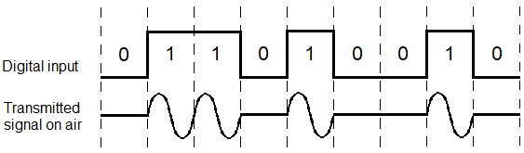
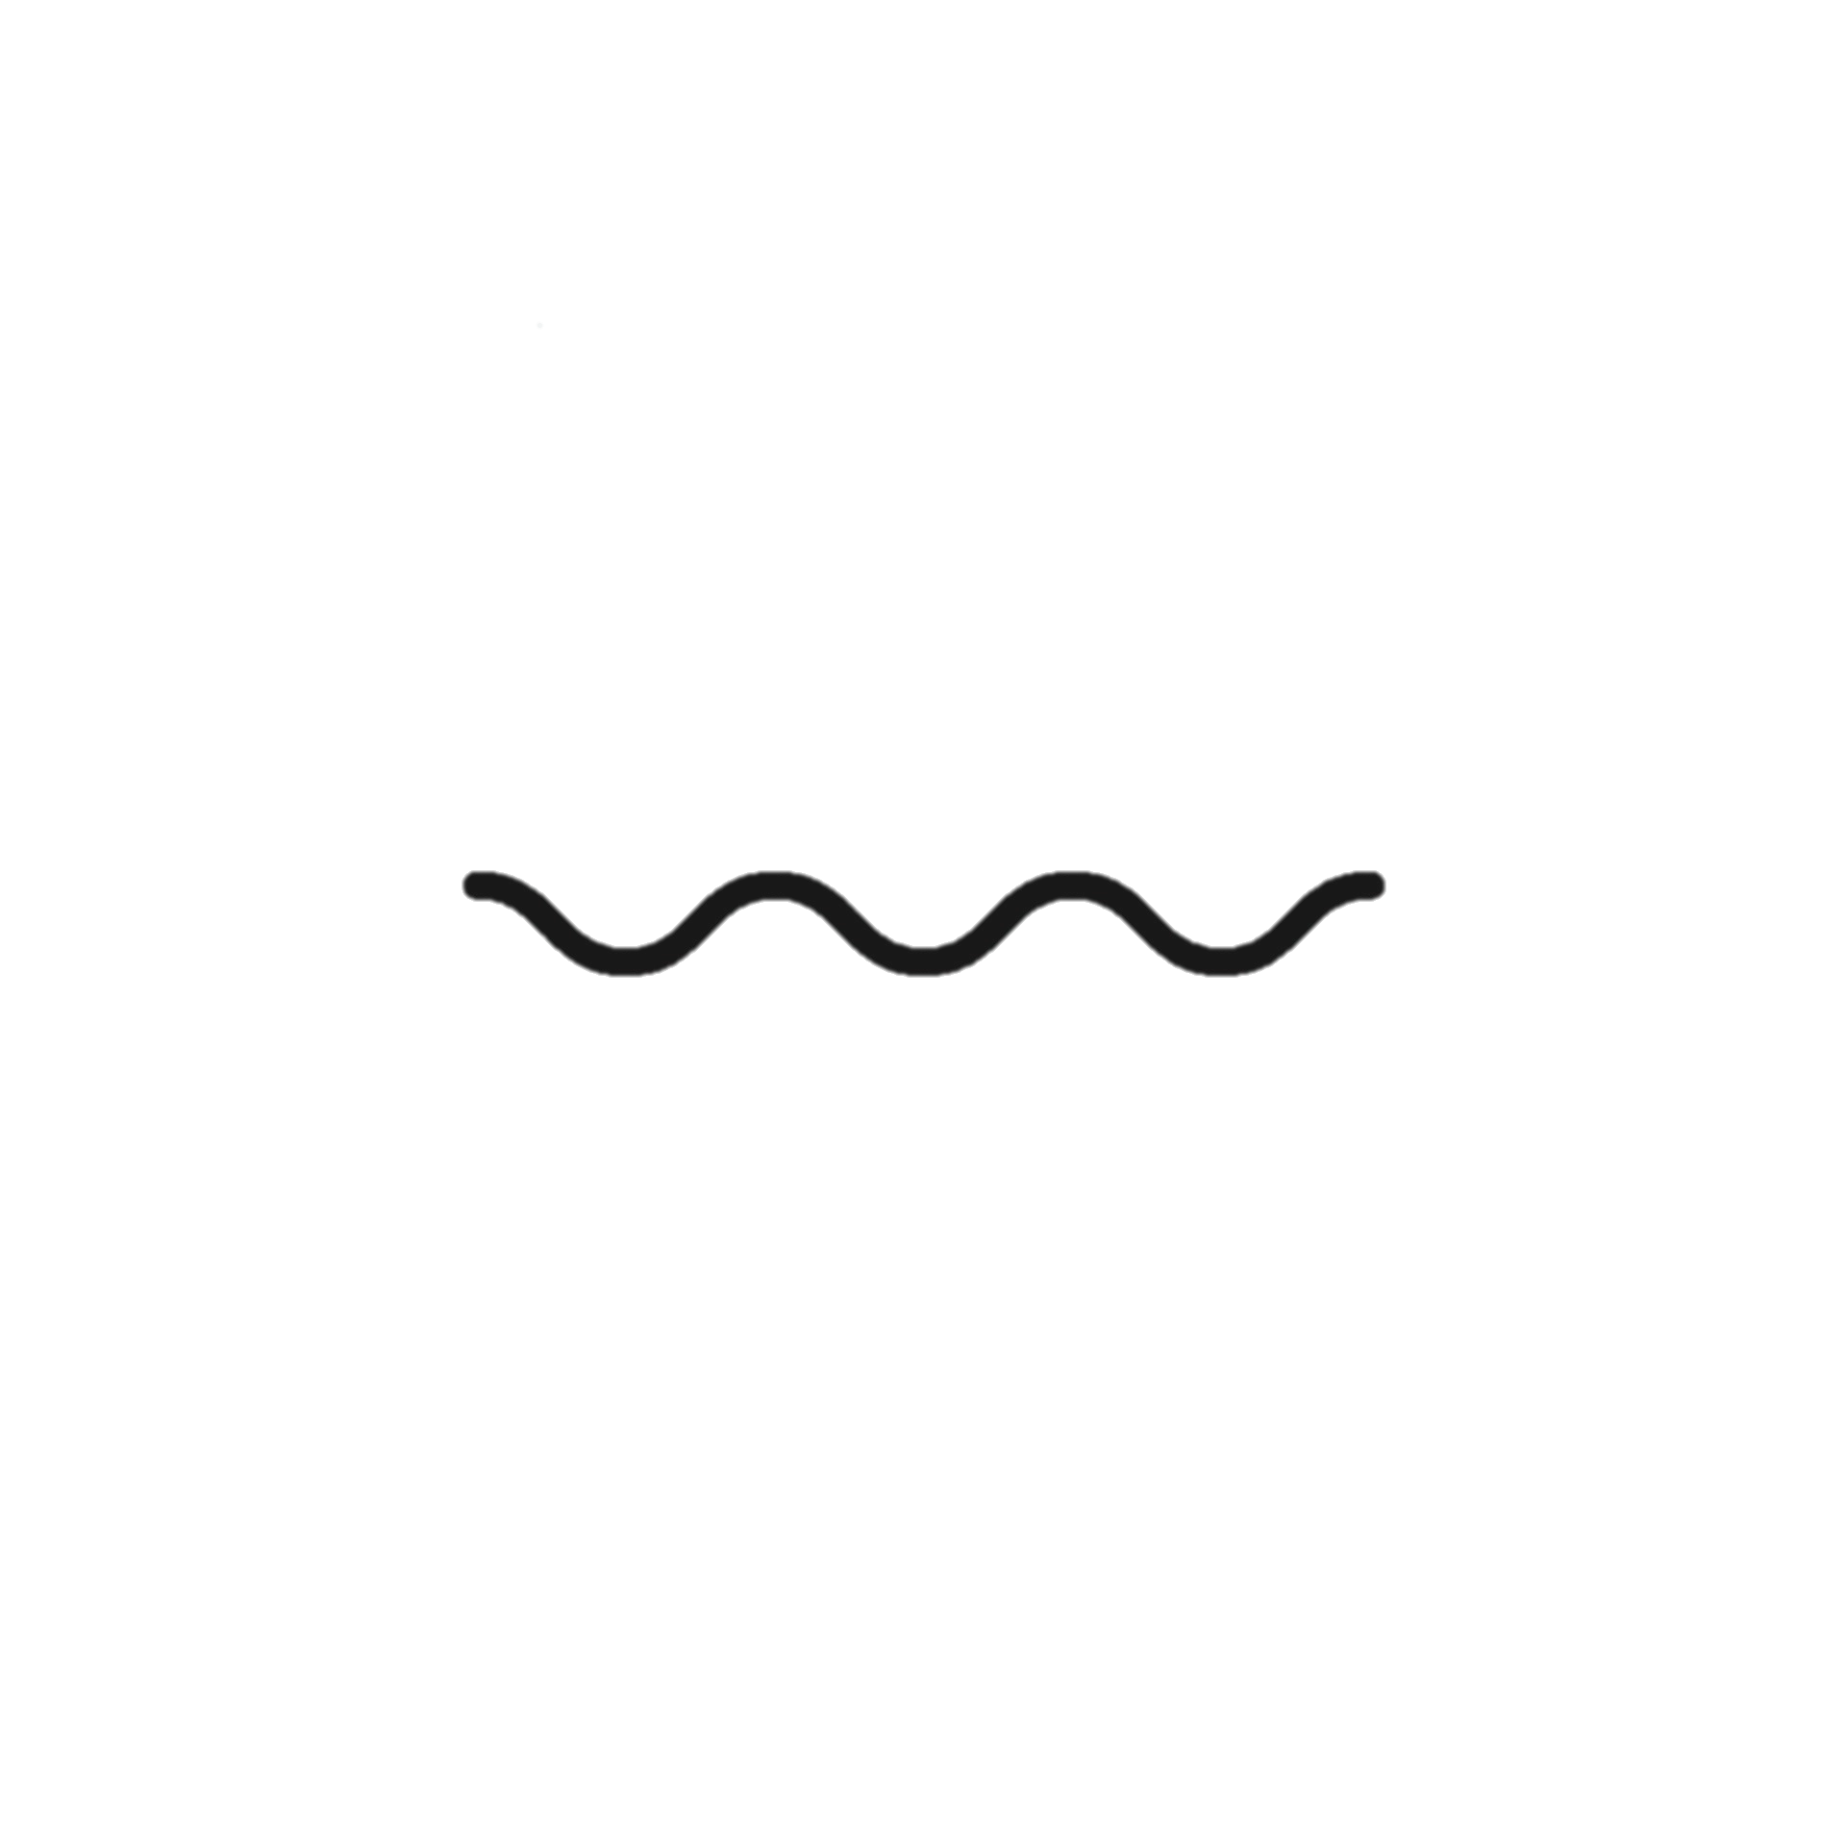
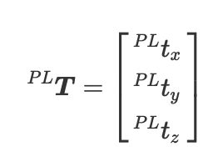
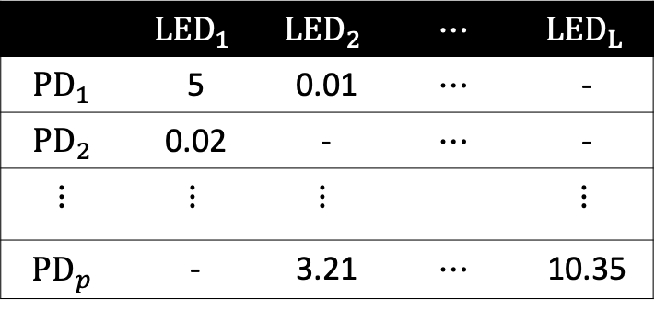

多LED對多PD定位系統：介紹
Coordinate LED
各LED進行編碼（Modulation）
光波傳遞
各PD進行解碼（Demodulation）
定位演算法
 | $${LED}_{1}$$ | $${LED}_{2}$$ | $$⋯$$ | $${LED}_{L}$$
$$PD_{1}$$ | 5 | 0.01 | $$⋯$$ | -
$$PD_{2}$$ | 0.02 | - | $$⋯$$ | -
$$⋮$$ | $$⋮$$ | $$⋮$$ |  | $$⋮$$
$$PD_{p}$$ | - | 3.21 | $$⋯$$ | 10.35
光波
單位：$μA$
LED
PD(Photodiode)
Coordinate PD
座標系
定位演算法
Notes:
本研究針對的是使用LED對PD（Photodiode光電二極體）的定位系統，這種系統分為目標物與觀察者，兩者皆為剛體，觀察者由多個PD組成，透過接收多個LED組成的目標物所發出的光訊號，藉由各PD所接收到的各LED光強度，進行演算法計算，得到兩座標系的相對位置。
目標將LED與PD分別包裝成兩個獨立可攜的裝置，可靈活的將兩個任意安裝在欲量測的兩物體上。
其中，為了能讓PD夠辨識光訊號來源是哪個LED，系統需要進行編碼，各LED將自己的ID編碼後傳送，光波傳遞至PD端之後需進行解碼，各PD需將所接收到的訊號分解成ID與強度，可以得到LxP個對應的強度。
因此，LED與PD硬體端需要針對可見光通訊的部分進行編碼解碼，而定位演算法則是要針對光波傳遞中，光強度與相對位置之間的特性進行分析，透過多LED對多PD的強度關係，回推兩座標系的相對位置。
在此系統中，需要克服的問題包含可見光通訊的可靠度，如何有效的利用編碼解碼得到多PD對多LED的訊號強度是有難度的；除此之外，有效的定位演算法也需要被探討，現今大多演算法會假設硬體為理想、限制兩者為平行，且缺乏同時兼具效率又能達到三維定位的演算法，因此本研究針對定位演算法的部分，從理論上探討如何建立完整又靈活的三維定位演算法，並透過改變系統中的參數來針對不同情境提供最佳系統組態。

Slide 2
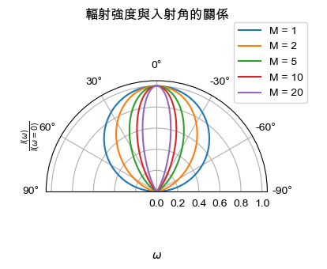

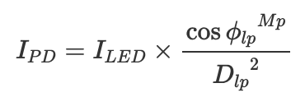

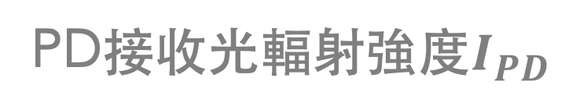


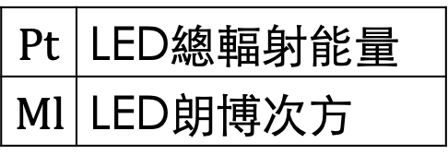










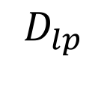
光傳遞模型
朗博次方與輻射模式(Pattern)
LED發光輻射強度$I_{LED}$
$$LED_{l}$$
$$Pt$$ | LED總輻射能量
$$Ml$$ | LED朗博次方
$$θ_{lp}$$
$$D_{lp}$$
PD接收光輻射強度$I_{PD}$
$$φ_{lp}$$
PD輸出電流$Ie$
$$θ$$ | LED出射角
$$D$$ | 距離
$$φ$$ | PD入射角
$$Mp$$ | PD朗博次方
$$A$$ | PD有效面積
$$Re$$ | PD響應率
$$PD_{p}$$
$$LED_{l}$$
$$θ_{lp}$$
$$D_{lp}$$
$$φ_{lp}$$
$$LED_{l}$$
$$PD_{p}$$
$$θ_{lp}$$
$$D_{lp}$$
Notes:
探討多LED對多PD系統之前，需先介紹一對一的光傳遞模型，簡單將光傳遞模型從LED發射傳送到PD分為三個部分：
首先是LED輻射的部分，LED的輻射模式為軸對稱的朗博輻射模式，輻射強度為出射角度的cosine函數的次方，該次方就是朗博次方。朗博次方影響著輻射強度隨出射角度變化的改變速度，朗博次方愈大時，光束較為集中，隨著出射角變大時輻射強度衰減的速度越快，對角度變化的敏感度較大，然而可視範圍變小。因此LED發光強度式子如下，為出射角的cosine函數，其中由於LED照光並非一維的，其照射模式是軸對稱的，因此(Ml+1)/2pi為一常數使總照射能量相同。
接著是光傳播至PD的部分，輻射強度會與距離平方成反比，而PD同樣遵守朗博輻射模式，因此接收到的輻射強度為入射角度的cosine函數的次方。
最後是PD的硬體部分，透過硬體參數：有效面積與響應率，將光輻射強度轉換為電流。

Slide 3
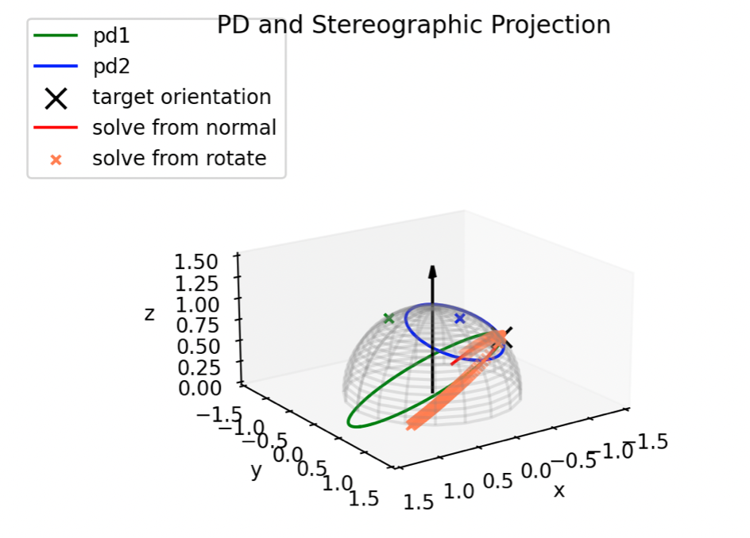
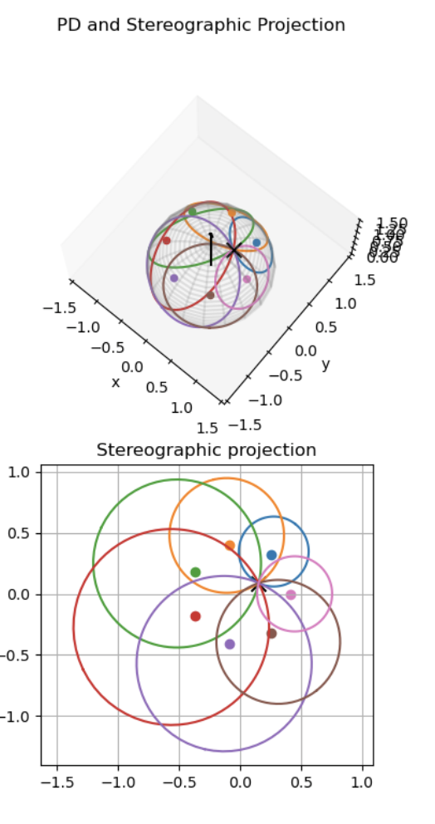









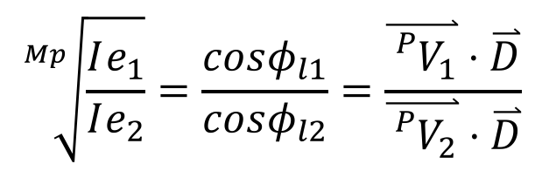
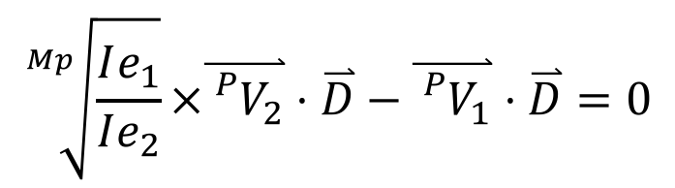
定位演算法：獲得入射方位
限制組態
兩PD強度比值開朗博次方根，為入射角餘弦比值，即為一平面
多個平面交得一點
$$θ$$
$$D$$
$$PD_{3}$$
$$PD_{4}$$
$$PD_{5}$$
$$PD_{6}$$
$$PD_{1}$$
$$PD_{2}$$
$$\sqrt[Mp]{\frac{Ie_{1}}{Ie_{2}}}=\frac{cosφ_{l1}}{cosφ_{l2}}=\frac{\overset{⃑}{{}_{}^{P}{V_{1}}}⋅\overset{⃑}{D}}{\overset{⃑}{{}_{}^{P}{V_{2}}}⋅\overset{⃑}{D}}$$
$$\sqrt[Mp]{\frac{Ie_{1}}{Ie_{2}}}×\overset{⃑}{{}_{}^{P}{V_{2}}}⋅\overset{⃑}{D}−\overset{⃑}{{}_{}^{P}{V_{1}}}⋅\overset{⃑}{D}=0$$
$$Ie_{p}=f(φ)$$
Notes:
多個LED對多個PD的訊號中，當我們統一所有LED與PD的硬體參數，光強度的變數便僅剩下入射角、出射角、以及距離三項。
考慮單個LED對多個PD，當我們將多個PD擺設於同個位置時，各PD的出射角與距離皆相同，因此輸出電流僅為入射角的函數。
比較兩PD的入射強度，取得兩者比值並開朗博次方根後，即為兩PD入射角的餘弦比值。透過內積與餘弦的關係，符合該餘弦比值的入射方位便為一平面。
兩兩比較入射強度得到多個平面，平面交點即為入射方位。

Slide 4
定位演算法：獲得距離
限制組態
兩PD強度比值開朗博次方根，為入射角餘弦比值，即為一平面
多個平面交得一點
$$θ$$
$$D$$
$$PD_{3}$$
$$PD_{4}$$
$$PD_{5}$$
$$PD_{6}$$
$$PD_{1}$$
$$PD_{2}$$
$$\sqrt[Mp]{\frac{Ie_{1}}{Ie_{2}}}=\frac{cosφ_{l1}}{cosφ_{l2}}=\frac{\overset{⃑}{{}_{}^{P}{V_{1}}}⋅\overset{⃑}{D}}{\overset{⃑}{{}_{}^{P}{V_{2}}}⋅\overset{⃑}{D}}$$
$$\sqrt[Mp]{\frac{Ie_{1}}{Ie_{2}}}×\overset{⃑}{{}_{}^{P}{V_{2}}}⋅\overset{⃑}{D}−\overset{⃑}{{}_{}^{P}{V_{1}}}⋅\overset{⃑}{D}=0$$
$$Ie_{p}=f(φ)$$
Notes:
多個LED對多個PD的訊號中，當我們統一所有LED與PD的硬體參數，光強度的變數便僅剩下入射角、出射角、以及距離三項。
考慮單個LED對多個PD，當我們將多個PD擺設於同個位置時，各PD的出射角與距離皆相同，因此輸出電流僅為入射角的函數。
比較兩PD的入射強度，取得兩者比值並開朗博次方根後，即為兩PD入射角的餘弦比值。透過內積與餘弦的關係，符合該餘弦比值的入射方位便為一平面。
兩兩比較入射強度得到多個平面，平面交點即為入射方位。

Slide 5
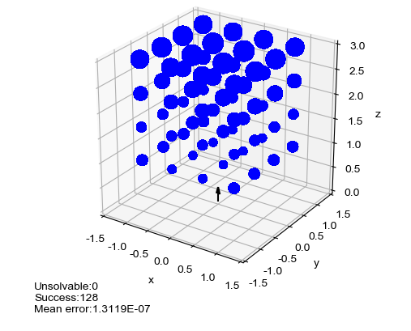
目標函數
目標：目標物在ROI中，使相對位置誤差在容許誤差內的範圍提高
在ROI中選則K個樣本點
各樣本點利用定位演算法求相對位置
系算容許誤差內的樣本點數量
$$LED_{l}$$
$$θ_{lp}$$
$$D_{lp}$$
$$φ_{lp}$$
$$LED_{l}$$
$$PD_{p}$$
$$θ_{lp}$$
$$D_{lp}$$

Slide 6
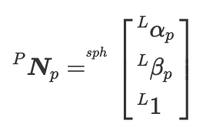
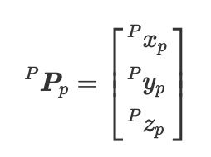
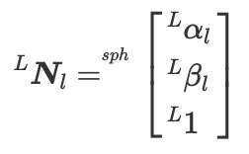
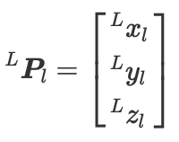



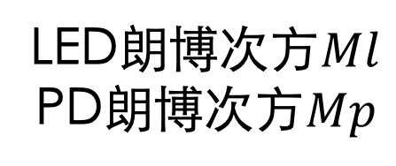







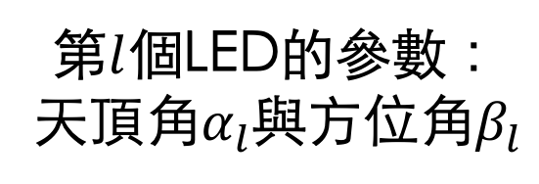
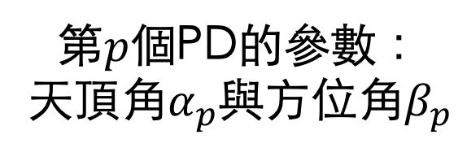











最佳化變數
變數
數量
＝
$$2$$
$$+$$
$$2∗L$$
$$+$$
$$2∗P$$
硬體參數
LED組態
PD組態
LED朗博次方$Ml$
PD朗博次方$Mp$
第$l$個LED的參數：
天頂角$α_{l}$與方位角$β_{l}$
第$p$個PD的參數：
天頂角$α_{p}$與方位角$β_{p}$
z
z
$$α_{l}$$
$$α_{p}$$
x
$$β_{l}$$
y
x
$$β_{p}$$
y
第$p$個PD的參數
z
硬體參數：$m_{p},Re_{p},A_{p}$
Coordinate LED
$$LED_{2}$$
z
小
大
$$LED_{1}$$
$$LED_{3}$$
x
y
Coordinate PD
第$l$個LED的參數
z
y
x
z
硬體參數：$M_{l},Pt_{l}$
$$PD_{1}$$
$$PD_{5}$$
x
x
y
$$PD_{3}$$
y
$$PD_{2}$$
$$PD_{4}$$
Notes:
本研究主要著重在朗博次方與組態的探討：
朗博次方為覆蓋率與角度敏感度之間的取捨，其為欲探討的變數之一。
再來欲探討的是硬體擺設組態最系統表現的影響。由於設計的演算法需限制各LED與PD擺放於同位置，因此擺設自由度各自只有2dof，為球座標系中的天頂角與方位角，因此共有2+P*2+L*2個變數。

Slide 7
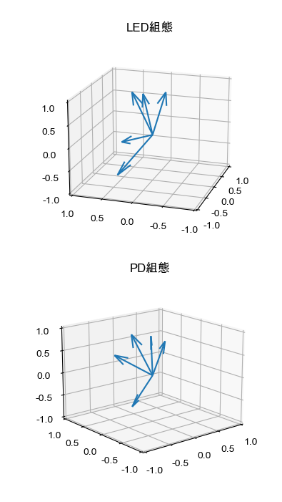
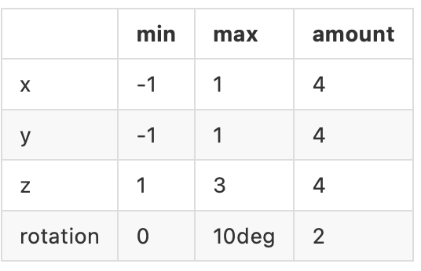
最佳化結果
樣本點
LED朗博次方：1.11833
PD朗博次方：1.35157
容許誤差內的樣本點數：128/128
$$LED_{l}$$
$$θ_{lp}$$
$$D_{lp}$$
$$φ_{lp}$$
$$LED_{l}$$
$$PD_{p}$$
$$θ_{lp}$$
$$D_{lp}$$
Notes:
（目前沒觀察出很具體的現象）
（改來改去跑了不到十次的觀察結果）
只要LED與PD數量不多（低於10），基本上LED與PD的朗博次方結果都會在3以內
組態的部分，當我rotation的樣本點給的不是對稱時，組態也會偏一邊，符合預期，但偏移的比我想像的大不少。
目前結果算是符合預期，但目標函數最終都會變成一樣，就是針對coverage在做改善。

